Slide 1
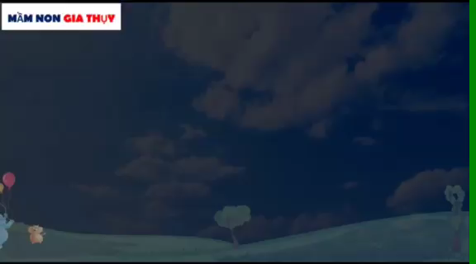

Slide 2



ỦY BAN NHÂN DÂN QUẬN LONG BIÊN
Trường mầm non Gia Thụy
ĐỀ TÀI
KPKH: Khám phá một số loại quả
Lứa tuổi: Mẫu giáo nhỡ
Giáo viên: Trương Thúy Vân

Slide 3

MỤC ĐÍCH YÊU CẦU
Kiến thức:
Trẻ biết tên, đặc điểm, cách sử dụng, môi trường sống, lợi ích các loại quả
2. Kỹ năng:
Nhận biết được một số loại quả quen thuộc
Trẻ chú ý quan sát, nhận xét và suy luận
Biết trả lời các câu hỏi của cô
3. Thái độ:
- Trẻ biết ăn uống đầy đủ các loại hoa quả

Slide 4
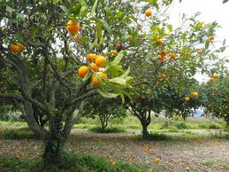

Slide 5

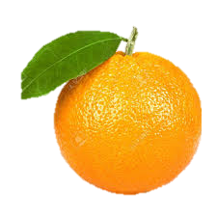
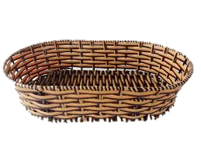
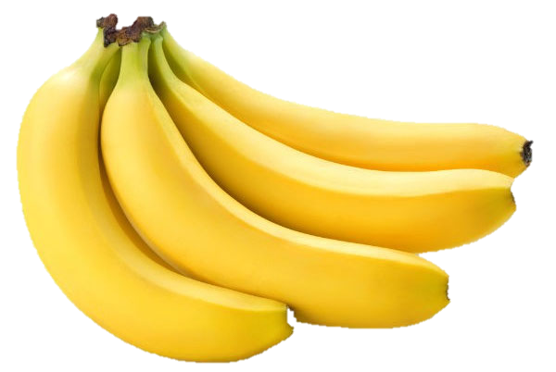
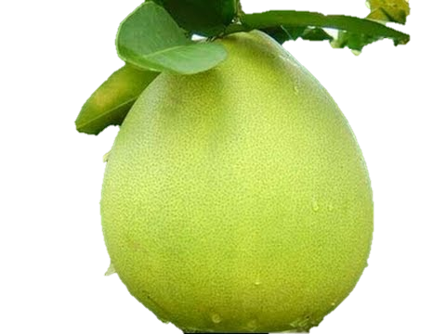
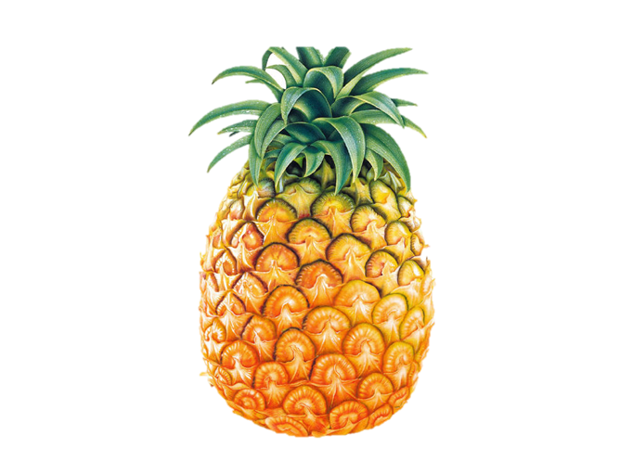
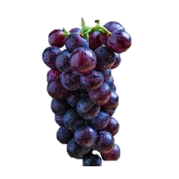
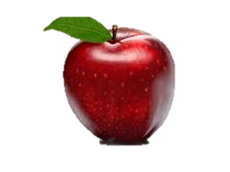

Slide 6

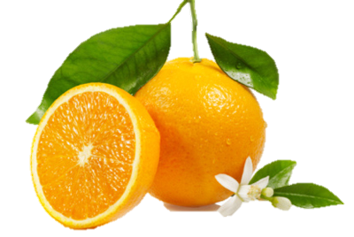
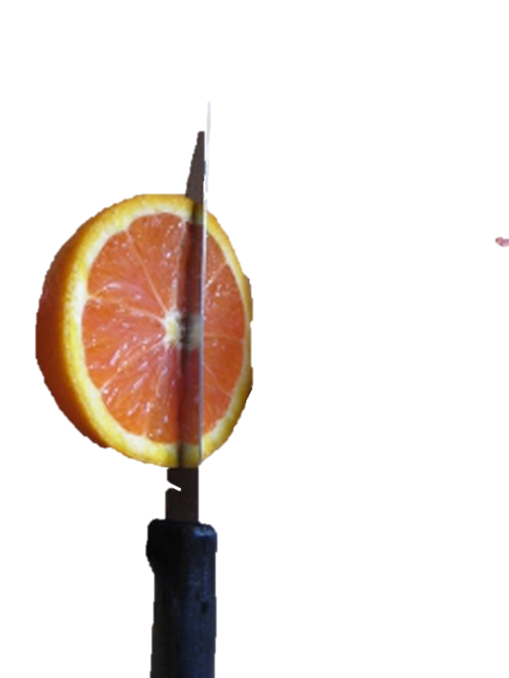
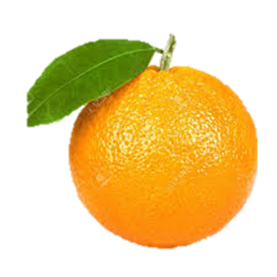

Slide 7
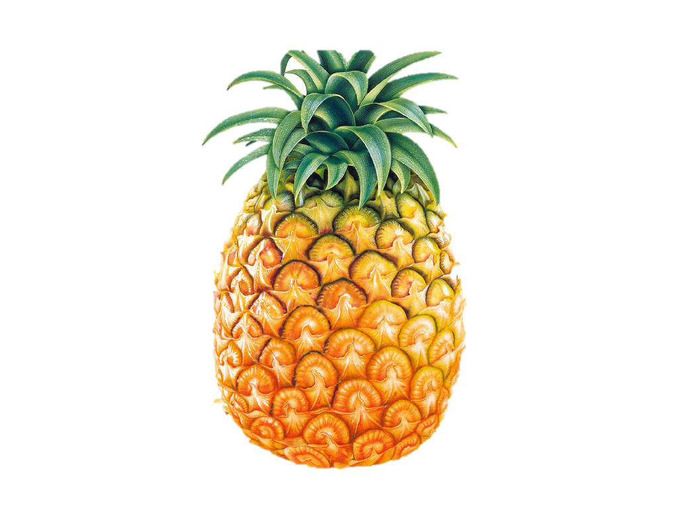
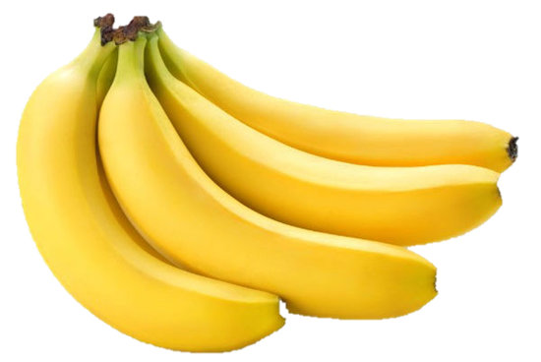
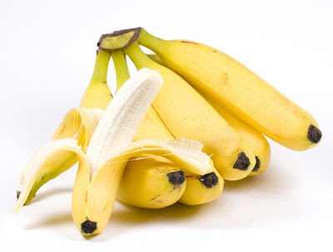
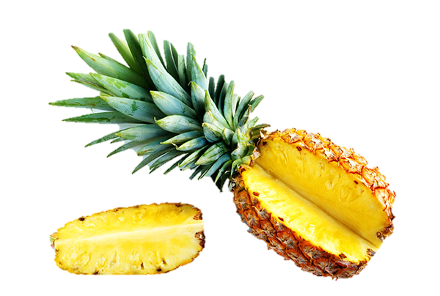

Slide 8


So sánh: Quả chuối và quả cam
Giống: Đều là quả, cung cấp các loại vitamin và muối khoáng cần thiết cho cơ thể
Khác: + Quả chuối cong dài không có hạt
+ Quả cam tròn , có vị ngọt, có vị chua, có hạt
-> Giáo dục trẻ ăn nhiều để da dẻ hồng hào , cơ thể khỏe mạnh

Slide 9
Trò chơi: Ai nhanh nhất
Cho trẻ chọn quả có hạt và không có hạt
Cách chơi: Cô đã chuẩn bị rất nhiều hình ảnh quả không có hạt và quả có hạt . Cô chia lớp thành 2 đội: Đội 1: Chọn quả có hạt. Đội 2: Chọn quả không có hạt. Yêu cầu các đội chọn quả đúng yêu cầu của đội minh sao cho nhanh và chính xác nhất. Thời gian thi là 1 bản nhạc , khi kết thúc bản nhạc sẽ kết thúc phần thi ,đội nào chọn được nhiều hình ảnh nhất là đội giành chiến thắng.
Luật chơi: Theo luật tiếp sức

Slide 10
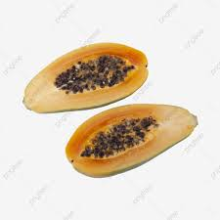
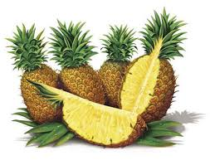

Slide 11


Slide 12


Slide 13
